Slide 1
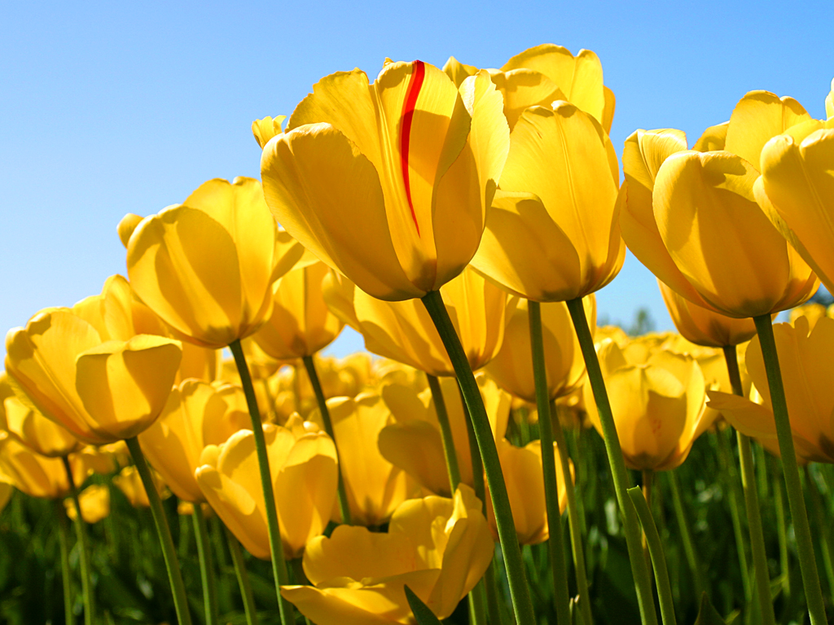
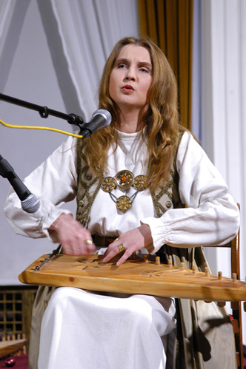
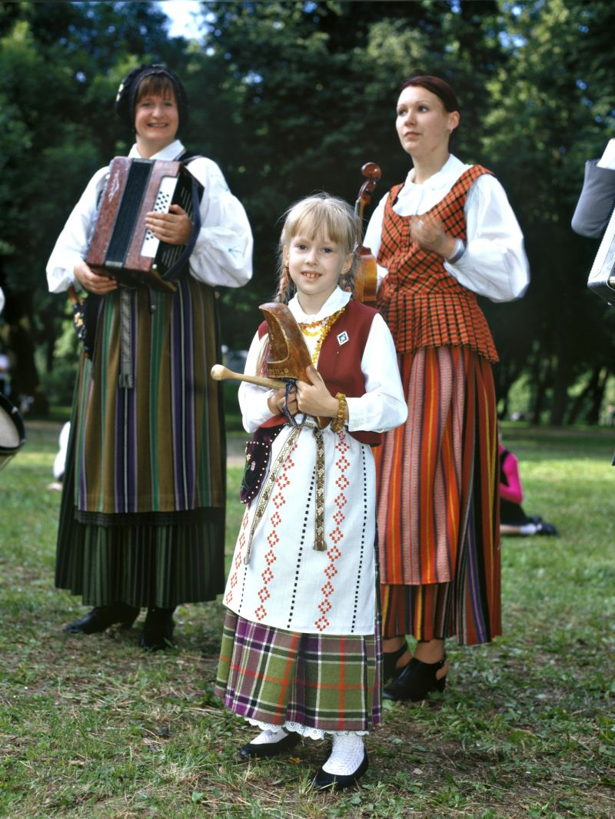
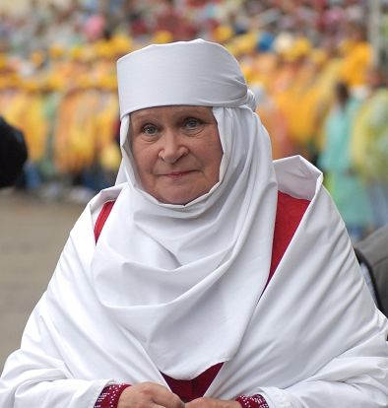
Lietuvių liaudies daina
“Aš atsisakiau savo močiutei”

Slide 2
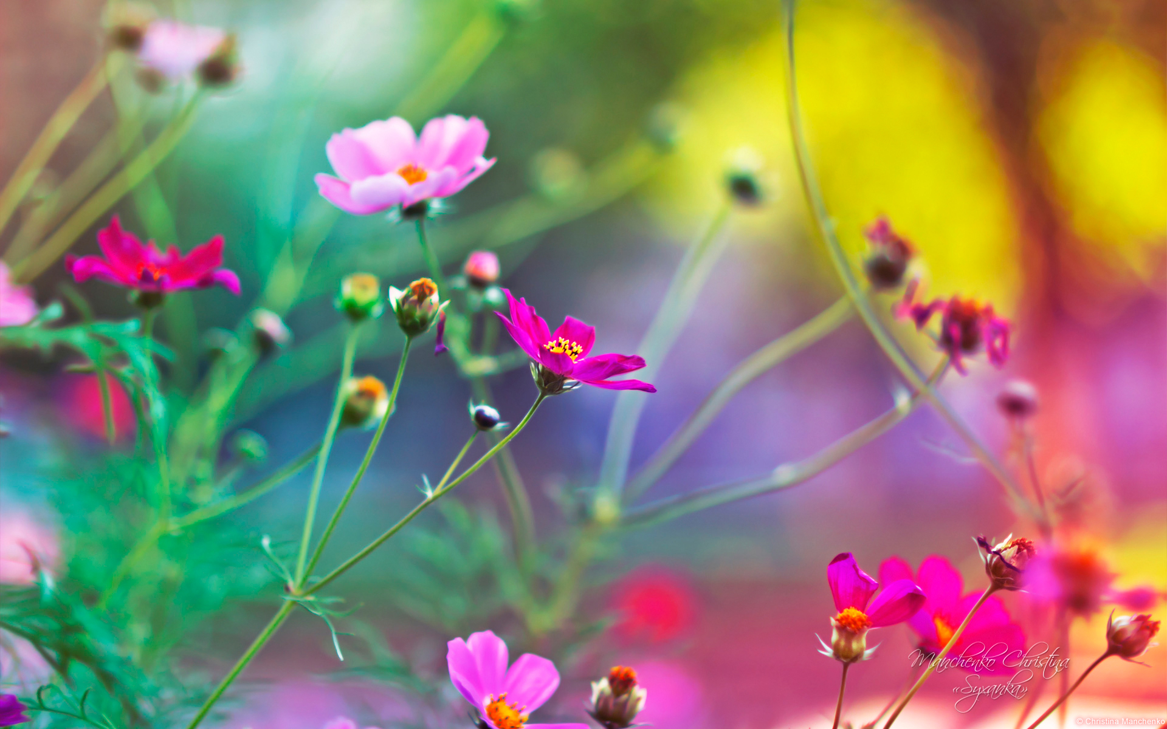
LLD teminė grupė : vestuvių dainos
Ši LLD teminė grupė yra plati ir bene visos dainos nagrinėja lietuvių vestuvių laikotarpiu jaunikio ir jaunosios jausmus, išgyvenamus vargus, meilę. Vestuvių dainos savo kilme ir paskirtimi glaudžiai susijusios su vestuvių apeigomis bei papročiais, apie kuriuos dažnai ir buvo dainuojama. Jos lydėjo pagrindinius vestuvių apeigų momentus.
Šioje dainoje ypač yra pabrėžiami jaunosios jausmai, nenoriai paliekant gimtuosius namus, darbus.

Slide 3
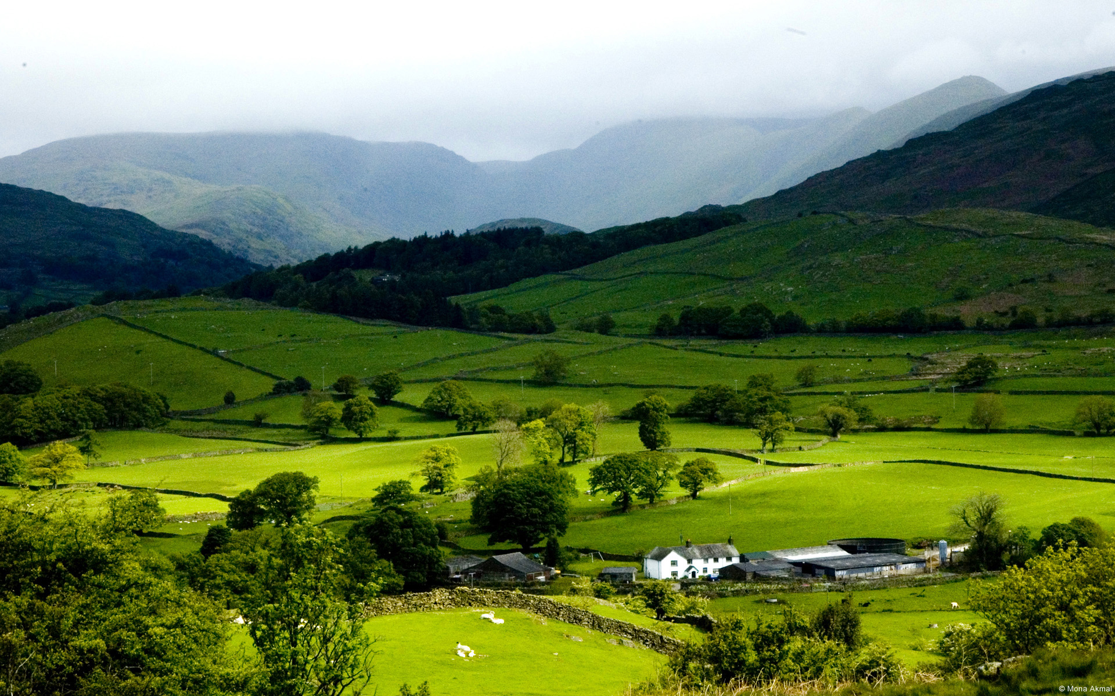
Žodžiai
Mano kaselės žalių šilkelių,
Jau neblizgėste saulei kaitinant!
Mano plaukeliai, o geltonieji,
Nesiskirstyste vėjo pučiami.
Aš atlankysiu savo močiutę
Ne vainikuota, o nuometuota.
O nuometėli mano plonasis,
Vėjo pučiamas dar padūzgėsi!
Mano rašteliai, o vivingrieji,
Saulei kaitinant dar pablizgėste!
Mano kasytės žalių šilkelių,
Sienoj kabėste, mane virkdyste!
Mano žiedeliai, o auksinėliai,
Skrynioj gulėste ir berūdyste!
Aš atsisakiau savo močiutei,
O aš nuo pusės jau vasarėlės.
- Ieškok, močiute, sau verpėjatę,
Sau verpėjatę ir audėjatę.
Jau prisiverpiau baltų linelių,
Jau prisiaudžiau plonų drobelių.
Jau prisišiūravau baltų stalelių,
Jau prisišlaviau kiemo vejelės.
Jau gana klausiau savo močiutei,
Prisinešiojau naujų grėblelių.
Jau prisigrėbiau lankų šienelio,
Prisinešiojau naujų grėblelių.
O vainikėli žalių rūtelių,
N'ilgai žaliuosi ant mano galvelės.

Slide 4

Trumpai
“Aš atsisakiau savo močiutei” – viena iš seniausių lietuvių liaudies vestuvinių dainų, jaunosios atsisveikinimo daina, kurioje mergelė apmąsto gyvenimą pas motinėlę (močiutę) ir įsivaizduoja savo ateitį. Ypač subtiliai, jautriai atskleisti išgyvenimai skiriantis su mergišku grožiu.

Slide 5

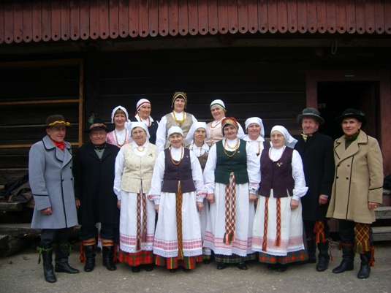
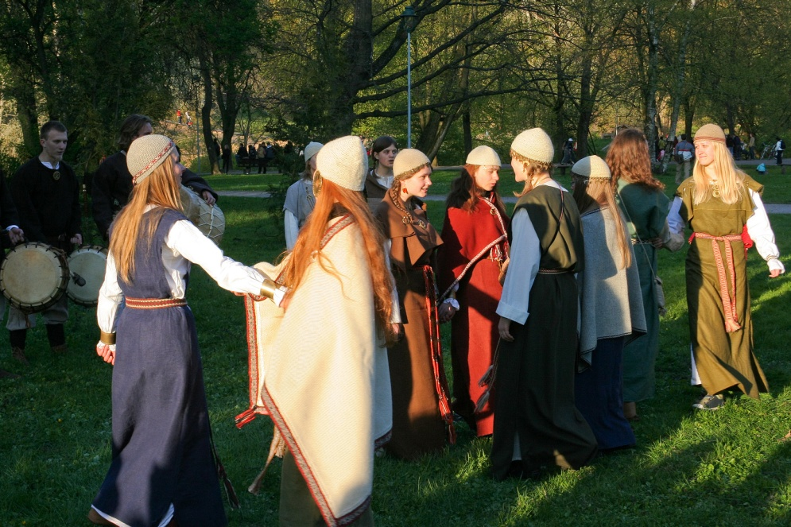
    Nagrinėjimas
    Deminutyvai - vasarėlė, lineliai, drobelės, staleliai, vėjelis, anytėlė, šienelis, grėblelis, rūtelės, galvelė, šilkeliai, auksinėliai.
Epitetai - balti lineliai, plonos drobelės, balti staleliai, žalios rūtelės.
Personifikacijos - kasytės virkdys.

Slide 6
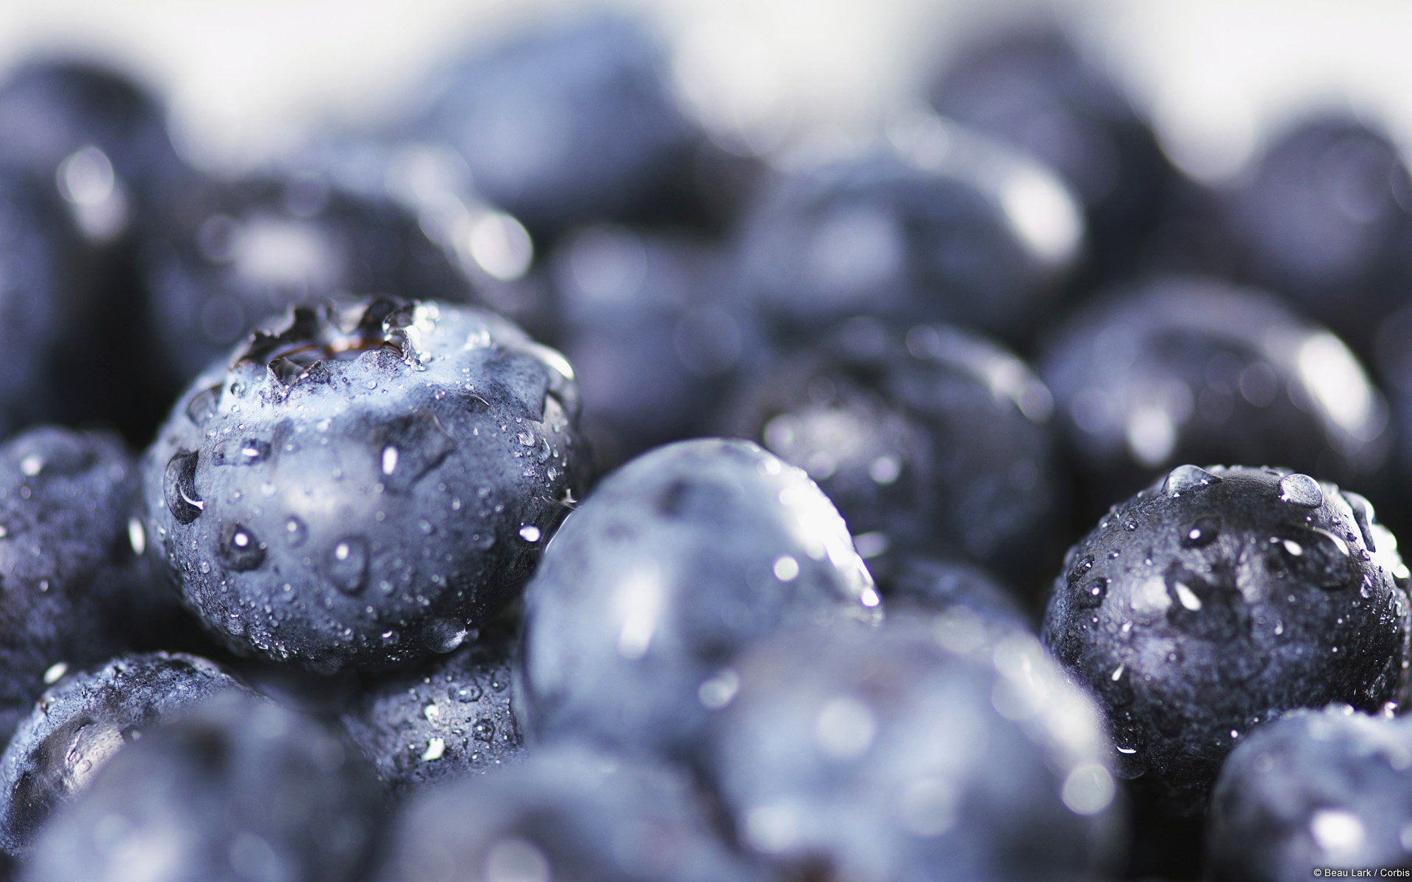
Nagrinėjimas
3, 4, 6 posmuose mergelė prisimena vargus, sunkų gyvenimą bei darbus gimtuosiuose namuose.
7, 8, 9, 10 posmuose užsimenama apie pagrindinius atliekamus papročius ruošiantis tekėti.

Slide 7
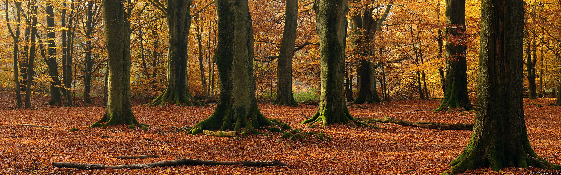
AČIŪ UŽ DĖMESĮ :)
Parengė 8b klasės mokinės :
Gabija Jegorova
Viktorija Sarokina
Laura Urniežiūtė

